Slide 1
Кинель-Черкасский филиал ГБПОУ «Тольяттинский медколледж»
Молодежный Экологический Волонтерский Инклюзивный Лагерь – территория Добра, Дружбы, Доверия
(МЭВИЛ – 3Д)
Практика организации и проведения инклюзивных праздников и событий
с участием лиц с инвалидностью
Исполнители:
Исаевская Е.В.
Полуднева И.Е.
Мячина И.В.

Slide 2
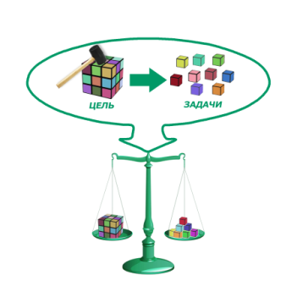
Введение
Цели и задачи, на решение которых направлена инклюзивная программа
Использование инклюзивного взаимодействия, как инструмента реабилитации и повышения социальной и деловой активности людей с инвалидностью и без инвалидности, в условиях активного общения с природой, а также физического труда, совмещенного с активным отдыхом.
Люди с инвалидностью, представляющие собой группу людей с различными нарушениями из разных социальных групп (молодежь села, обучающиеся филиала, жители Кинель-Черкасского района и др.)
Волонтеры, в том числе волонтеры, прошедшие обучение по программе подготовки волонтеров к профессиональному конкурсу «Абилимпикс».
Люди без инвалидности: обучающиеся филиала, жители села и др.
Целевая аудитория

Slide 3
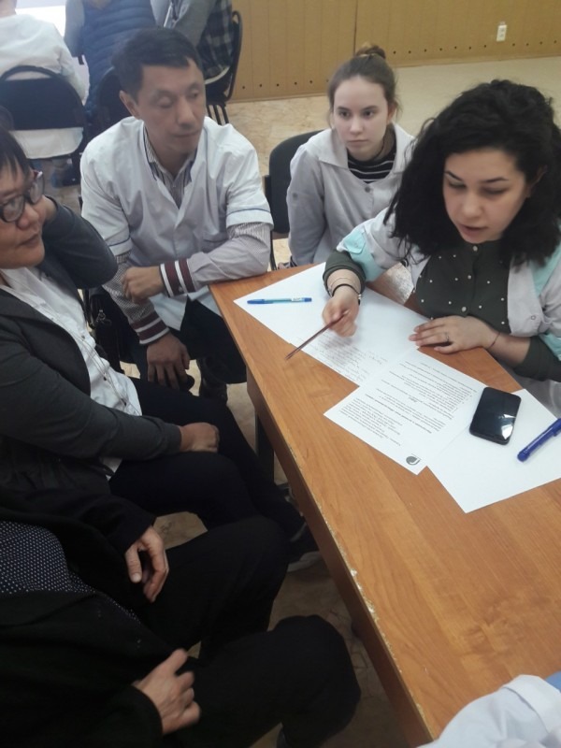
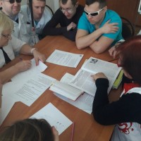
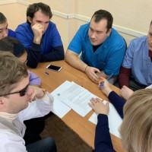
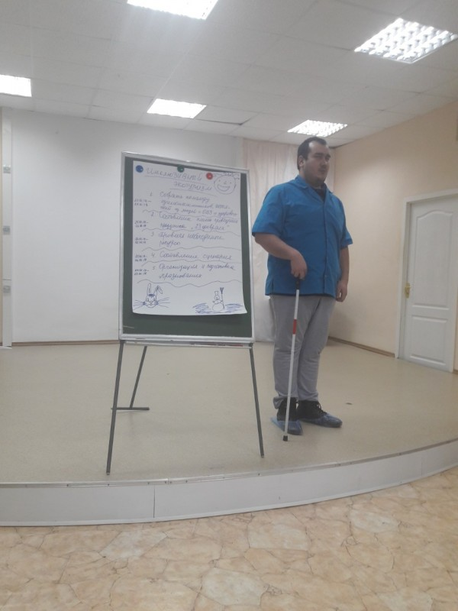
Алгоритм реализации инклюзивной практики
Первый этап
Организационный, начинается за два месяца до планируемой даты проведения мероприятия. Этот этап состоит из следующих действий:
Определение места проведения
Формирование рабочей группы и разработка Плана подготовки проведения . Рабочая группа/организационный комитет формируется из обучающихся, включая обучающихся с ограниченными возможностями здоровья по зрению, и работников филиала с учетом их способностей выполнения функциональных задач
Планирование финансовых затрат, составление сметы расходов

Slide 4
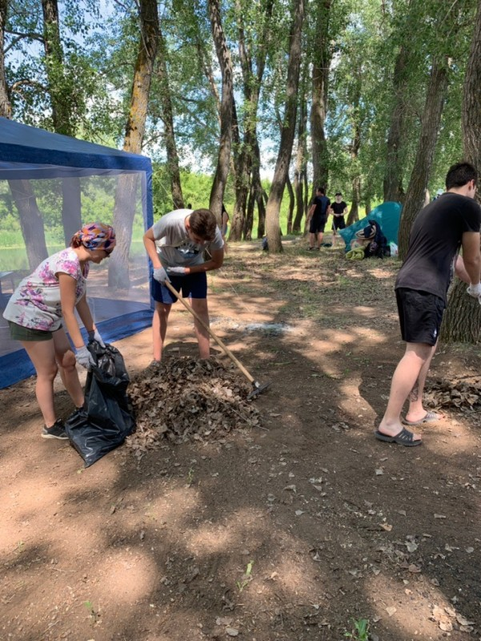
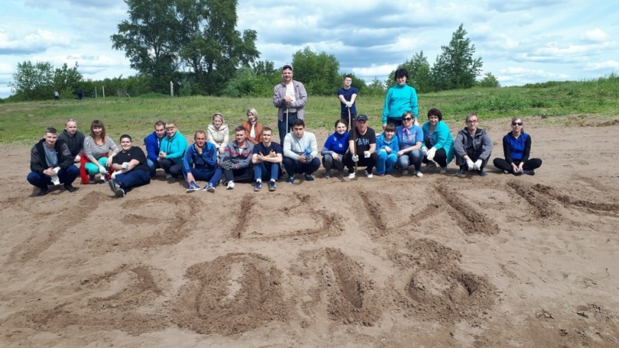
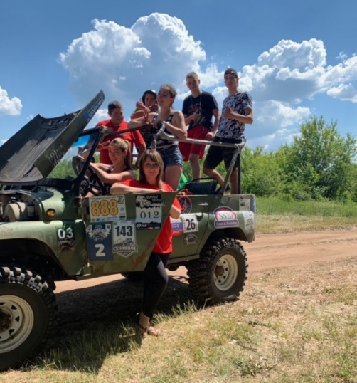
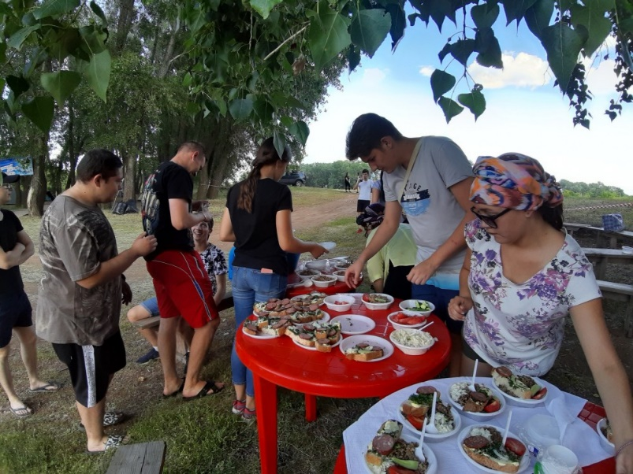
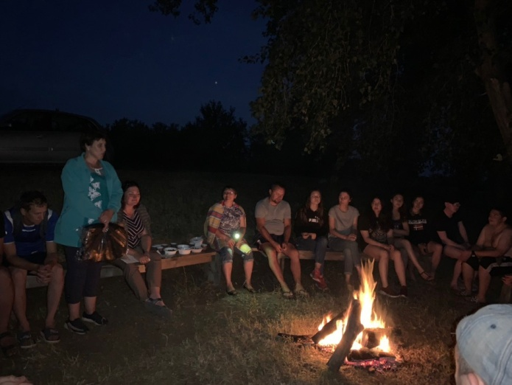
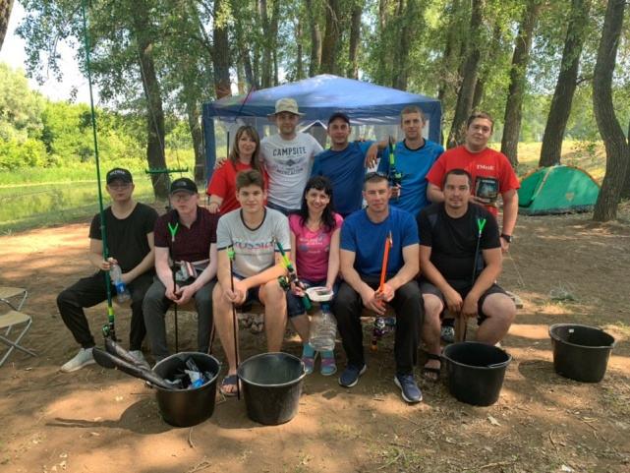
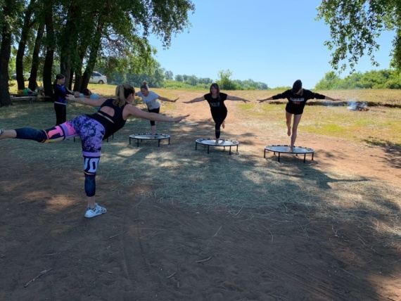
Алгоритм реализации инклюзивной практики
Второй этап
Основной этап. Проведение лагеря с использованием различных форм организации деятельности участников

Slide 5
Описание программных направлений
ПРОГРАММА
молодежного экологического волонтерского инклюзивного лагеря
МЭВИЛ-3Д -2018
День первый
11:00-13:00 - установка палаточного лагеря, заезд участников
13:00-14:30 - кулинарный инклюзивный поединок (обед)
15:00-17:00 - инклюзивный субботник для участников лагеря и гостей
17:30- 19:30 - инклюзивный фишинг + инклюзивный фитнес на открытом воздухе
20:00-20:30 - ужин для жителей палаточного лагеря
21:30-22:00 - вечерний круг: рефлексия, игра «Крокодил»
День второй
07:00- 08:00 - подъем, зарядка
08:00-09:00 - инклюзивный кулинар (завтрак)
09:30-12:00 - уборка территории: инклюзивный субботник для участников лагеря и гостей, создание инклюзивной скульптуры
12:00 -13:00 - обед
13:00-15:30 - спортивный туризм: мастер-класс + соревнования
16:00-18:00 - финальный вечерний круг, закрытие лагеря, отъезд участников
1
2

Slide 6
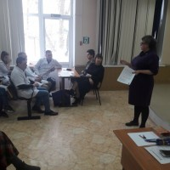
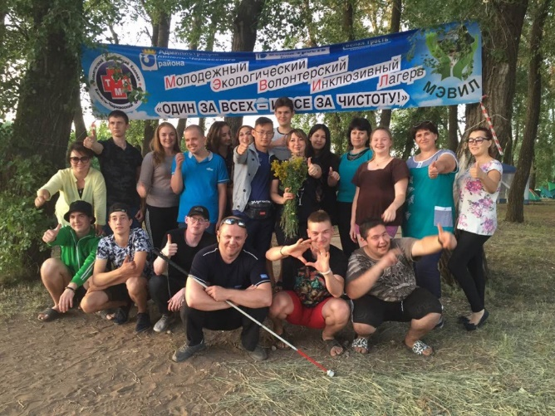
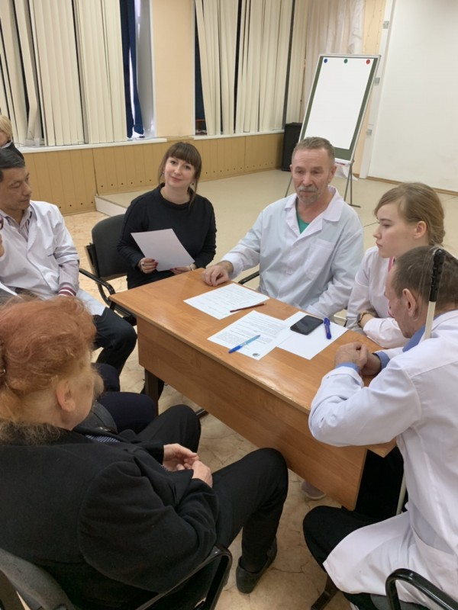
Алгоритм реализации инклюзивной практики
Третий этап
Аналитический этап. Обработка результатов, анкет, соотнесение их с поставленными целями, оформление отчетной документации, проведение встречи с участниками рабочей группы/оргкомитетом

Slide 7
Ресурсы, которые необходимы для эффективной реализации инклюзивной практики
Туристическое и бытовое снаряжение для проживания:
непромокаемые (или устанавливаться под тентом), ветроустойчивые палатки, имеющие защиту от насекомых (защитная сетка на двери и окнах). Все палатки должны иметь закрывающийся вход, а также место для хранения обуви;
спальные мешки, укомплектованные индивидуальными съемными вкладышами;
туристические коврики;
туалеты в палаточных лагерях располагаются на расстоянии не менее 25 метров от жилой зоны и пищеблока и не менее 50 метров от места купания;
- экологическое энергоснабжение для компьютеров и телефонов (мобильное зарядное устройство на 50 амп. часов);
столы, стулья, посуда для приготовления и приема пищи, дрова;
перчатки, мешки для сбора мусора, веники, грабли, лопаты, тачки, пилы и др. инвентарь для уборки территории;
канцелярские товары, сувенирная и печатная продукция (раздаточные материалы, фирменные кепки, баннер, флажки и оградительная лента с символикой лагеря), призы и награды (благодарственные письма);
- аппаратура для ведения видео и фотосъемки.

Slide 8
Ресурсы, которые необходимы для эффективной реализации инклюзивной практики
Информационное обеспечение:
установка баннера с названием и логотипами партнеров;
ограждение лагеря специальной лентой и флажками с символикой лагеря;
- ежедневное размещение информации (фото, видео, посты) о подготовке и проведении лагеря;
объявления, размещенные на сайте организатора и социальных сетях с приглашением к участию в лагере (публикуются минимум за месяц).

Slide 9
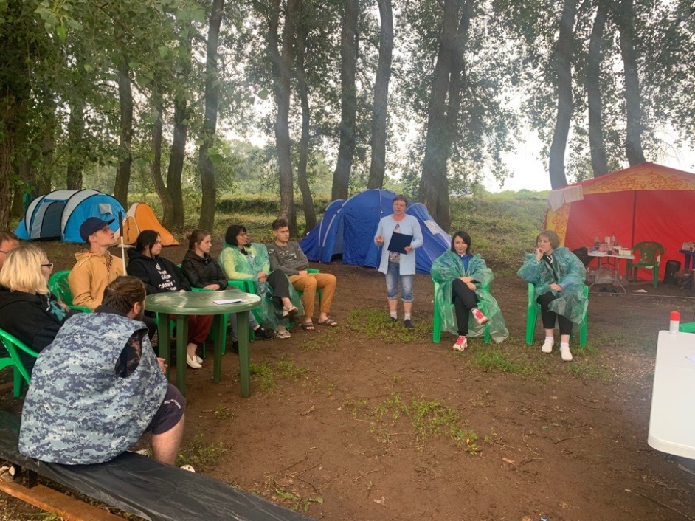
Ожидаемые результаты реализации инклюзивной практики и методы их контроля
Результаты, получаемые при проведении молодежного экологического волонтерского инклюзивного лагеря можно распределить по трем группам участников:
Первая группа – обучающиеся с инвалидностью и ОВЗ. Вовлеченные в общую жизнь, обучающиеся с ОВЗ активно участвуют в жизни коллектива и приобретают новые навыки общения. В ходе подготовки и двухдневного совместного проживания они становятся более заинтересованными и эмоционально увлеченными. Обучающиеся с ОВЗ ощущают себя частью коллектива, где царит атмосфера сотворчества, сотрудничества, взаимовыручки, проявления творческой деятельности и утверждения достоинств личности.

Slide 10
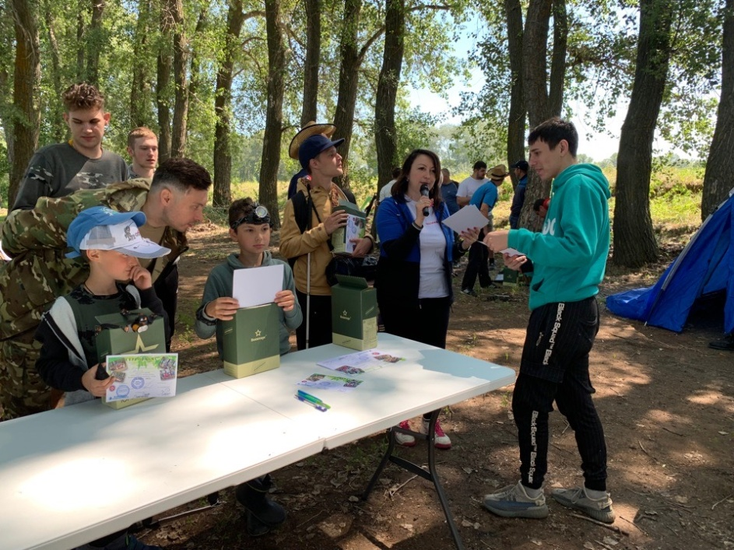
Ожидаемые результаты реализации инклюзивной практики и методы их контроля
Вторая группа - люди без ОВЗ в условиях подготовки инклюзивного лагеря приобретают для себя новый опыт общения с людьми с ограниченными возможностями, осознавая трудности, с которыми сталкиваются инвалиды. Они учатся принимать различия, это воспитывает у них чуткость и интерес к инклюзивному взаимодействию. Так формируется значительная социальная ответственность.
Третья группа – волонтеры, которые получают реальные возможности круглосуточного общения с людьми, имеющими ограниченные возможности, что обеспечивает улучшение личностных качеств, дает возможности роста профессионализма.

Slide 11
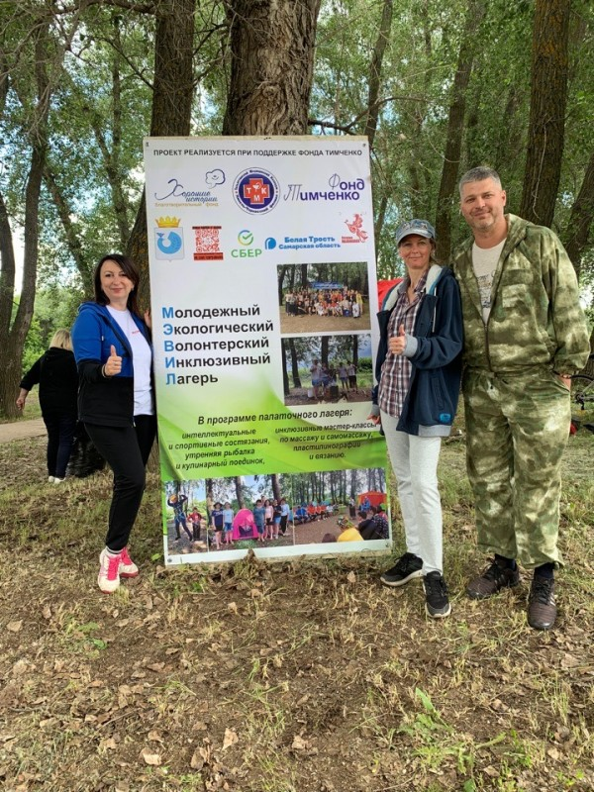
Сведения о практической апробации инклюзивной практики
Инклюзивная практика проведения Молодежного экологического волонтерского инклюзивного лагеря была представлена для участия во Всероссийском конкурсе методических разработок по реализации профессионального образования и профессионального обучения инвалидов и лиц с ОВЗ. Организаторы конкурса: Министерство образования Самарской области; ГБУ ДПО СО Центр профессионального образования; ГБПОУ СО «Тольяттинский социально-экономический колледж». Инклюзивная практика была удостоена Диплома первой степени в номинации «Методические разработки учебных и внеучебных мероприятий, направленных на развитие общих компетенций обучающихся из числа инвалидов и лиц с ОВЗ».
Практика была заявлена на участие в Пилотном проекте «Солидарные сообщества» Фонда Тимченко который полностью реализовывался на малых территориях. Результатом участия стала не только грантовая поддержка, но и право на проведение стажировки участников конкурса по теме организации молодежных экологических волонтерских инклюзивных лагерей в других регионах Российской Федерации.

Slide 12
Результаты, подтверждающие эффективность реализации инклюзивной практики
Результаты анкетирования показывают динамику изменения отношение к обучающимся с инвалидностью у остальных участников и волонтеров.
Кроме того, к позитивным результатам мероприятия можно отнести и такие явления как:
привлечение внимания общества к совместной общественно-полезной деятельности инвалидов людей без ОВЗ;
возможность реализовали свои общечеловеческие качества, такие как: милосердие, ответственность за ближнего, терпимость, заботу и т.д.;
развитие творческого потенциала, в единстве с оздоровительной составляющей жизни лагеря.
Благоустройство и создание доступной зоны отдыха для жителей муниципального района является результатом двухнедельного палаточного молодежного экологического волонтерского инклюзивного лагеря.

Slide 13
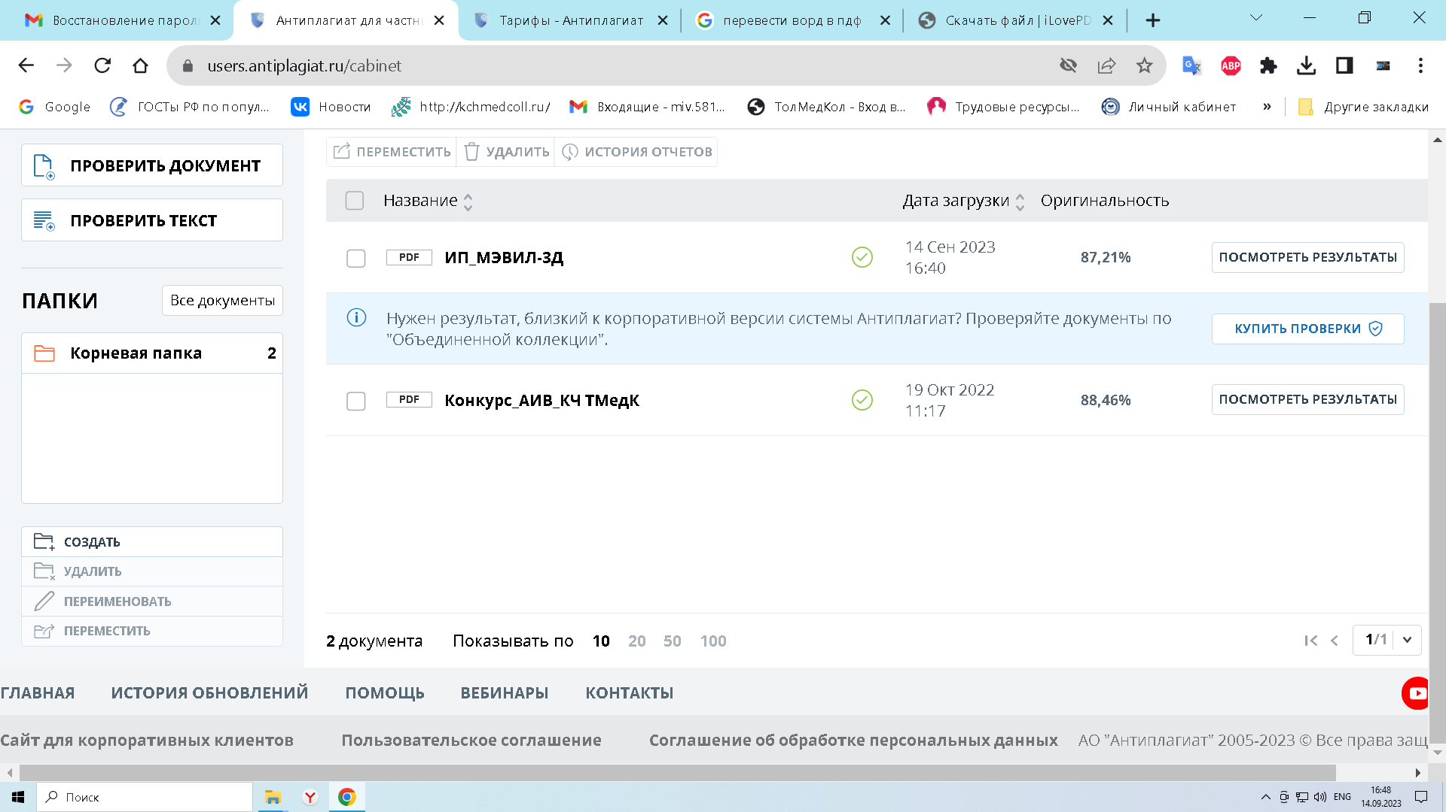
Подтверждение соблюдения правил заимствования

Slide 14
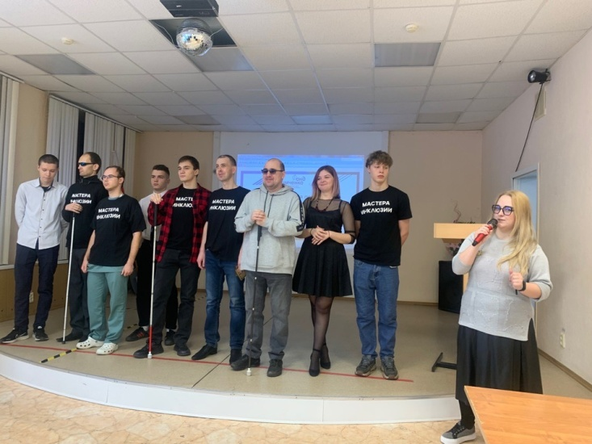
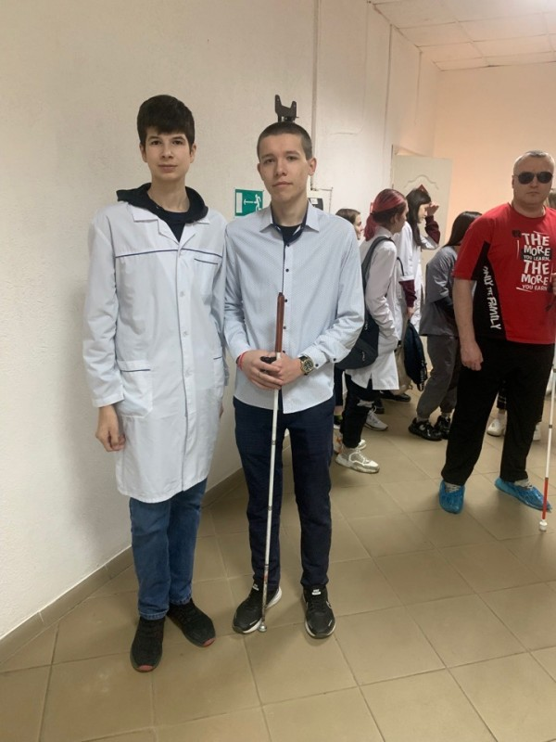
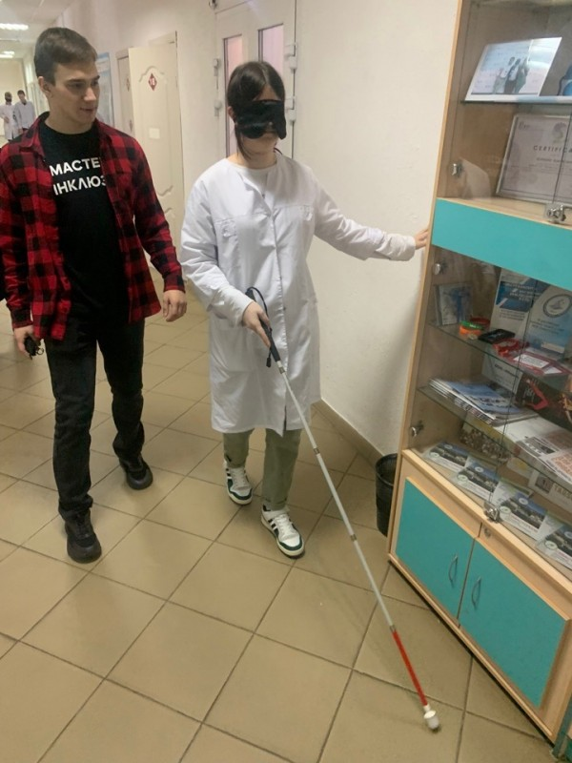
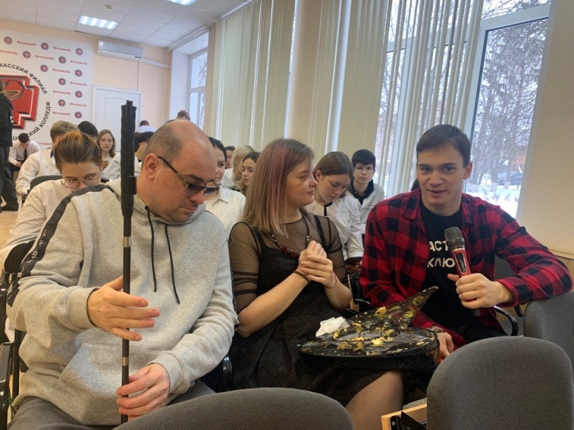
Заключение
Как показала практика, палаточный лагерь имеет определенные преимущества перед другими формами и средствами социально-реабилитационный работы. Прежде всего, они заключаются в том, что обстановка лагеря сильно отличается от привычной «домашней обстановки». Это выражается в том, что при совместном проживание людей возникает «зона доверия». Кроме того, активное общение с природой, способствует укреплению здоровья и повышению уровня экологической культуры, приобщает к здоровому и безопасному образу жизни в естественных условиях социальной и природной среды. А спортивные и творческие занятия дают возможность восстановить свои физические и душевные силы.
При формировании программы учитываются индивидуальные запросы участников, создаются все условия для общения с каждым членом команды, у каждого есть возможность проявить свой творческий потенциал.

